Slide 1
堆 与 并查集
堆 （Heap)
并查集 (Union-find data structure)
(Disjoint-set data structure)

Slide 2
堆的抽象数据类型定义
基本操作：
insert(int val) 插入一个键值
void decrease_value(int i, int val) 减小第i个结点的键值到val
int delete_min() 删除最小键值的结点
void delete(int i) 删除第i个结点
Update_Value(int i, int val) 修改第i个结点的键值为val

Slide 3
Heap property （堆性质）
完全二叉树；每个结点储存一个键值（value）。
堆性质（heap property）
孩子的键值不小于父亲的键值
满足该性质称作 最小堆。
最大堆相反。
10
20
80
40
60
85
99
50
98
65

Slide 4
同样的键值，堆并不唯一
10
20
40
60
98
80
80
10
85
65
99
20
80
40
60
85
99
80
98
65

Slide 5
Insert(int val)
void insert(int val) {
int i = ++size;
while (i > 1 && val < Heap[i/2])
Heap[i] = Heap[i/2];
i /= 2;
}
Heap[i] = val;
}
基本思想：
先暂时放在最后的位置。
不断往上调整。
10
20
80
40
60
85
99
80
98
65
15

Slide 6
Decrease_Value(int I, int val)
将Heap[i]赋值为val
然后不断向上调整 直到Heap[i] ≥ Heap[i/2] 或者i=1
void decrease_value(int i, int val) {
while (i > 1 && val < Heap[i/2])
Heap[i] = Heap[i/2];
i /= 2;
}
Heap[i] = val;
}
10
20
80
40
60
85
99
80
18
65

Slide 7
Delete_Min
将堆中最后一个元素移动到根。
往下调整：
在根的孩子中挑最小的 与根的value比较
如果比根小则与根交换
继续往下。
10
20
80
40
60
85
99
80
98
65

Slide 8
Delete_min的实现
int delete_min() {
int val = Heap[size--], ret = Heap[1];
int i = 1, ch = 2;
while (ch <= size)
if (ch < size && Heap[ch+1] < Heap[ch])
ch++;
if (val <= Heap[ch]) break;
Heap[i] = Heap[ch]; i = ch; ch += ch;
}
Heap[i] = val; return ret;
}

Slide 9
Delete(int i)
既有可能往下调整（如删除10，65要往下走）
也有可能往上调整（如删除85，65要往上走）
10
20
80
40
60
85
99
80
98
65

Slide 10
Delete(int i)的实现
void delete(int i) {
int val = Heap[size--], ch = i * 2;
while (ch <= size)
if (ch < size && Heap[ch+1] < Heap[ch]) ch++;
if (val <= Heap[ch]) break;
Heap[i] = Heap[ch]; i = ch; ch += ch;
}
while (i > 1 && val < Heap[i / 2]){
Heap[i] = Heap[i / 2]; i /= 2;
}
Heap[i] = val;
}

Slide 11
Update_Value(int I, int val)
类似于decrease_value(int i, int val)
但是既有可能往上调整（当Heap[i]被减小） 也有可能往下调整（当Heap[i]被增加）
该函数的具体实现留作课后习题。
请参照Delete(int i)的实现。

Slide 12
与线性表的 时间复杂度对比
假如希望支持： 插入 + 查询最小元素。
用无序线性表。 O(n) （查询要O(n)）
用有序线性表。 O(n) （插入要O(n)）
用堆。 两者都是 O(log(n))。
堆是一种优先队列（priority queue）。 （后续slides将会介绍）

Slide 13
应用1：堆排序
【问题描述】给定a₁~a_{n}，将它们从小到大输出。
思路：
建堆。
执行n步骤：
打印 delete_min();
时间复杂度为O(n log n)。
实际上，发明堆的人是为解决排序而发明的堆。

Slide 14
应用2：Dijkstra算法
【问题描述】求单源点0到其余各点的最短路径。
F[1]…F[n]。 F[i]表示S到i的最短路径长度。
0
5
F[4]=?
0到4: 9
0到3到4： 长度为
7+1=8
0到2到3再到4： 长度为4+2+1=7
F[4]=7.
9
4
4
1
7
3
1
6
3
2
2

Slide 15
应用2：Dijkstra算法
算法描述
F[i]初值设置为无穷大(i>0); F[0]=0。
每次选一个F[i]最小的还未扩展的i，进行扩展：
如果有一条边(i,j) ，长度为L。
令F[j] = min (F[j], F[i]+L)。
当所有点都被扩展完以后。F[i]中的值即为0→S的最短路径的长度。

Slide 16
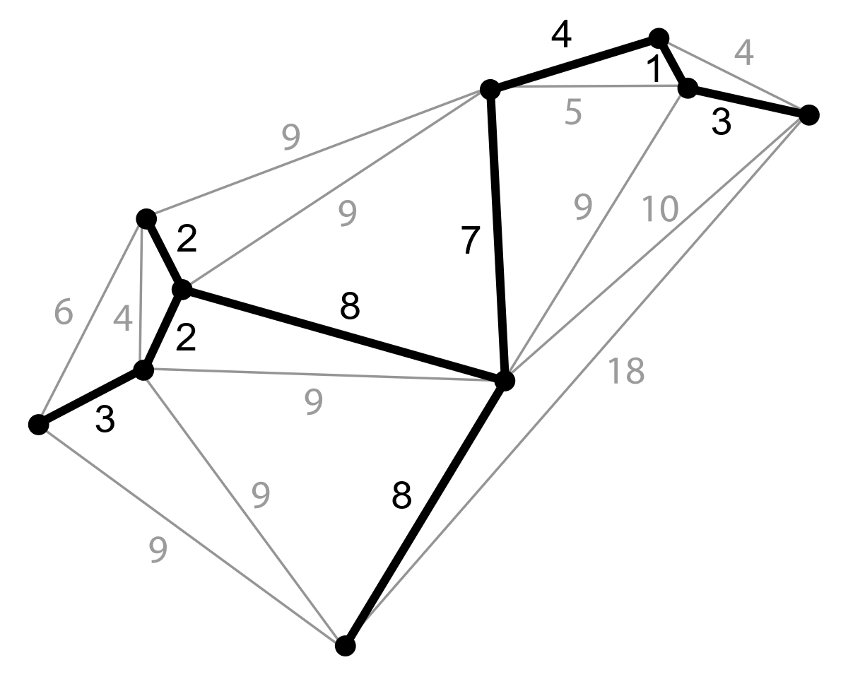
应用3：Prim算法
Prim算法用来计算一个图的最小生成树。 (后续课程将会讲授具体算法)
类似Dijkstra算法，也可以转化为：
Decrease_value();
insert();
delete_min();
用堆来做，复杂度为 O( (|V|+|E|) log |V|)

Slide 17
0
0
5
5
9
9
9
5
9
5
4
4
1
4
4
1
7
3
7
3
1
6
1
6
3
2
3
2
7
2
4
2
2
0
0
5
9
5
4
4
1
9
3
3
0
7
1
4
4
1
7
3
5
1
6
9
1
6
4
4
1
3
3
2
7
3
2
3
2
2
1
6
3
2
2

Slide 18
并查集
并查集(Union-find data structure)也叫做Disjoint-set data structure
它的研究开始于1960年代。
并查集应用很广
Kruskal’s algorithm.
Connected components.
Computing LCAs in trees.
Etc. (equivalence class)

Slide 19
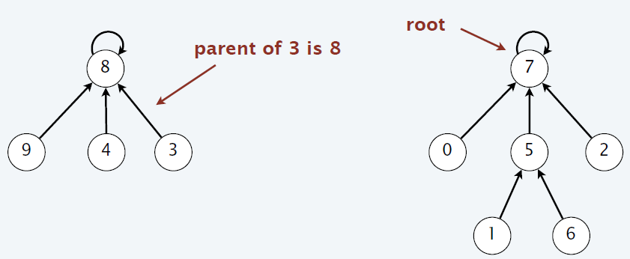
并查集基本结构
Parent-link representation.
Represent each set as a tree of elements
Each element has a parent pointer in the tree.
The root serves as the canonical element (and it points to itself).
Notes:
用树来维护集合

Slide 20
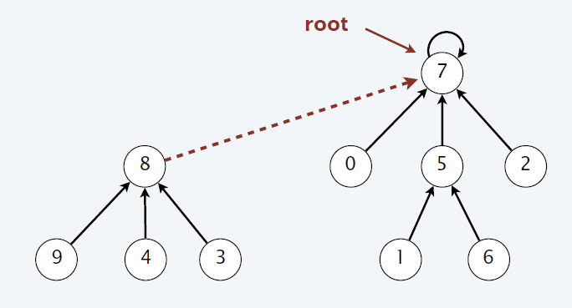
并查集三种基本操作
Make-Set(x): build a tree with a single node x
FIND(x): find the root of the tree containing x.
UNION(x, y): merge trees containing x and y (by making one root point to the other).
UNION(3, 5):
Notes:
集合求并

Slide 21
举例
Make-Set(1)
Make-Set(2)
Make-Set(3)
Make-Set(4)
Union(1,2)
2
1
3
4
1
2
3
4
1
2
3
4
Union(2,3)
Union(3,4)
3
4
2
3
1
4
2
1

Slide 22
pseudo code
Make set(x)
parent(x)←x;
Find(x)
while (x!= parent(x))
x ← parent(x);
return x;
Union(x, y)
r←Find(x);
s←Find(y);
parent(r) ← s;
a UNION or FIND operation can take Θ(n) time in the worst case, where n is the number of elements

Slide 23
Link-by-rank
Maintain an integer rank for each node, initially 0. Link root of smaller rank to root of larger rank; if tie, increase rank of larger root by 1.
UNION(5, 3):
rank=2
rank=1

Slide 24
举例（Link-by-rank)
Make-Set(1)
Make-Set(2)
Make-Set(3)
Make-Set(4)
Union(1,2)
rank=1
2
1
3
4
1
2
3
4
1
2
3
4
Union(2,3)
Union(3,4)
rank=1
2
rank=1
2
1
3
4
1
3
4

Slide 25
Link-by-rank (pseudo code)
UNION(x, y)
r ← FIND(x). s ← FIND(y).
if (r = s) RETURN.
if (rank[r] > rank[s]) parent[s] ← r.
else if (rank[r] < rank[s]) parent[r] ← s.
else {
parent[r] ← s. rank[s] ++.
}

Slide 26
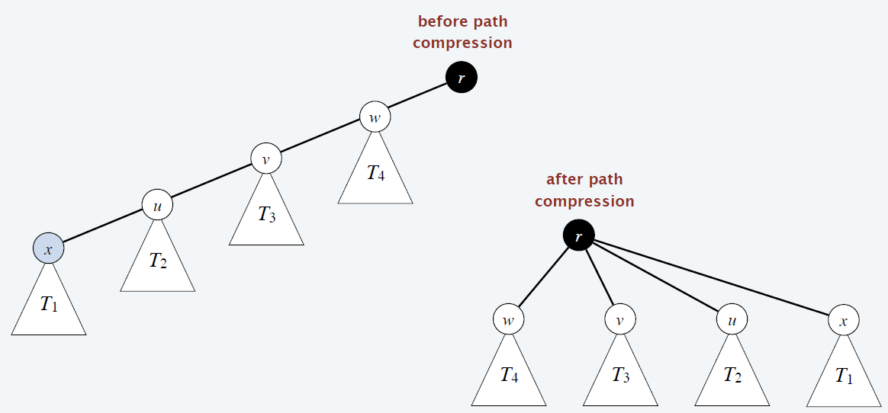
Path Compression
When finding the root r of the tree containing x, change the parent pointer of all nodes along the path to point directly to r.

Slide 27
Path Compression(pseudo code)
When finding the root r of the tree containing x, change the parent pointer of all nodes along the path to point directly to r.
FIND(x)
IF (x != parent[x])
parent[x] ← FIND(parent[x]).
RETURN parent[x].
the new FIND changes the tree structure

Slide 28
bounds on efficiency (I) (***)
定理. Using link-by-rank, any UNION or FIND operation takes O(log n) time in the worst case, where n is the number of elements.
定理 (Tarjan–van Leeuwen 1984) Starting from an empty data structure, path compression with naïve linking performs any intermixed sequence of m ≥ n MAKE-SET, UNION, and FIND on a set of n elements in O(m log n) time.

Slide 29
Bounds on Efficiency (II) (****)
定理. Starting from an empty data structure, link-by-rank with path compression performs any intermixed sequence of m ≥ n MAKE-SET, UNION, and FIND operations on a set of n elements in O(m log* n) time.
log*n 表示 对n取反复对数时多少步会<=1。
log*1=0. log*2=1. log*4 = 2. log*16=3. log* (65536=2¹⁶)=4. log*(2⁶⁵⁵³⁶)=5.
2⁶⁵⁵³⁶大于宇宙原子个数； 所以可认为log*n非常小

Slide 30
Bounds on Efficiency (II) (****)
定理. Starting from an empty data structure, link-by-rank with path compression performs any intermixed sequence of m ≥ n MAKE-SET, UNION, and FIND operations on a set of n elements in O(m log* n) time.
对这个定理的证明感兴趣的同学，请阅读
https://www.cs.princeton.edu/~wayne/kleinberg-tardos/pdf/UnionFind.pdf
大约需要120min理解.

Slide 31
Bounds on Efficiency (III) (*****)
定理. [Tarjan–van Leeuwen 1984] Starting from an empty data structure, link-by- { size, rank } combined with { path compression, path splitting, path halving } performs any intermixed sequence of m ≥ n MAKE-SET, UNION, and FIND operations on a set of n elements in O(m α(m, n)) time.
link-by-size 类似于link-by-rank
path splitting / halving 类似于path-compression
α(m, n)是反Ackermann函数 。 （一般认为<4)

Slide 32
Tight Lowerbound(*****)
定理. [Fredman–Saks 1989] In the worst case, any CELL-PROBE(log n) algorithm requires Ω(m α(m, n)) time to perform an intermixed sequence of m MAKE-SET, UNION, and FIND on a set of n elements.
Cell-probe model. [Yao 1981] Count only number of words of memory accessed; all other operations are free.

Slide 33
应用1 连通分量（联通分块）
连通分块：彼此连通的最大的顶点集合。

Slide 34
应用1 连通分量
for (e=(x,y) 为G中的一条边) Union(x, y)。
for (int x 为G 中一个顶点)
将x加入到List[Find(x)]末尾;
for (int x 为G中一个顶点） 打印List[x]。
时间复杂度 (m+n) log*(n)。 (or, O(m+n) α(m, n)))
m为G中边的数目。n为G中顶点数目。

Slide 35
应用2 KrUskal最小生成树算法
【问题描述】 给定一个图G=(V,E)；每条边e有一个权值w_{e}。求G的最小生成树。
生成树是指G的连通的、且仅有|V|-1条边的子图。
最小生成树是指权值最小的一个生成树。
一棵生成树的权值定义为这棵树所有边的权值之和。
2
2
1
1
2
2
2
2
1
2
1
2

Slide 36
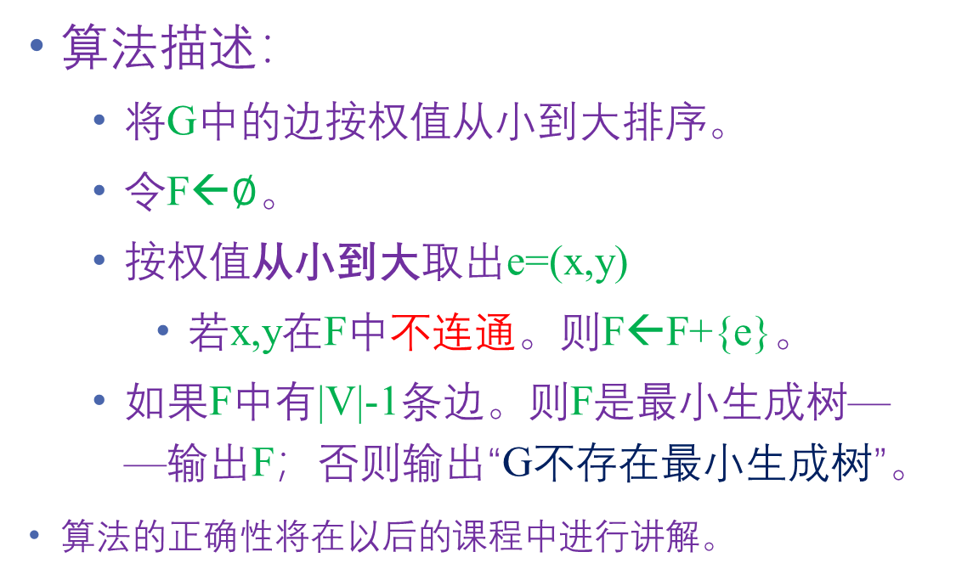
应用2 KrUskal最小生成树算法
算法描述：
将G中的边按权值从小到大排序。
令F←$∅$。
按权值从小到大取出e=(x,y)
若x,y在F中不连通。则F←F+{e}。
如果F中有|V|-1条边。则F是最小生成树——输出F；否则输出“G不存在最小生成树”。
算法的正确性将在以后的课程中进行讲解。

Slide 37
reference
http://www.cs.princeton.edu/~wayne/kleinberg-tardos 等

Slide 39
上机练习题
堆：
LeetCode692 前K个高频单词
LeetCode295 数据流的中位数
并查集：
LeetCode684 冗余连接
LeetCode547 朋友圈
https://www.luogu.com.cn/problem/P1196

Slide 40
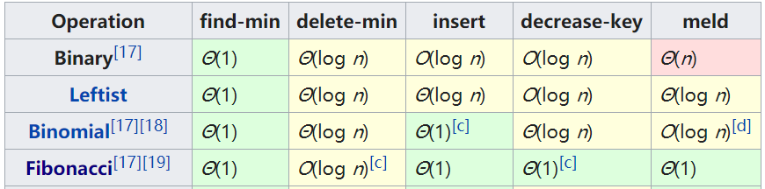
相关阅读: fibnacci堆(****)
两个优点：
能够支持堆合并
Decrease_value的均摊复杂度降到了O(1)。
缺点: 复杂很多（相比二叉堆）。

Slide 41
相关阅读：左式堆/二项式堆(***)
左式堆(Leftist heap)
二项式堆(Binomial heap)
请感兴趣的同学wiki

Slide 42
Fibonacci堆的价值
在利用Fibonacci堆以后。
Dijkstra算法和Prim算法的时间复杂度变为：
O(|E| + |V| log |V|)。
Open problem:
O(|E|+|V|) ？
(very difficult problem)

Slide 43
并查集应用3 Offline-NCA
function TarjanOLCA(u) is
MakeSet(u); u.ancestor = u;
for each v in u.children do
TarjanOLCA(v)；
Union(u, v); Find(u).ancestor := u;
u.color := black;
for each v such that {u, v} in P do
if v.color == black then
printf( “LCA %d %d = %d\n“, u,v, Find(v).ancestor);

Slide 44
举例
a
a
b
c
d
b
c
d
u
e
f
g
e
f
g
h
i
h
i
假设我们当前已经访问完了b,e,h,I, 当前u=f。
{a,b}在一个set中。它们的祖先为a。
{c,e}在一个set中，它们的祖先为c。
{b,f,i}在一个set中，它们的祖先为f。

Slide 45
堆的快速建立方法（*）
n次插入的建立方法O(nlogn)。可改进！
12
5
11
3
10
6
9
4
8
1
7
2
12
void buildHeap() {
for (int i = Size/2; i > 0; i-- )
往下调整( i );
}
5
11
3
10
6
9
4
8
1
7
2
Notes:
这个课上不讲。
第一步将 数值6调整下去。 第二部将 数值10 调整下去 （与数值1交换），依次类推。

Slide 46
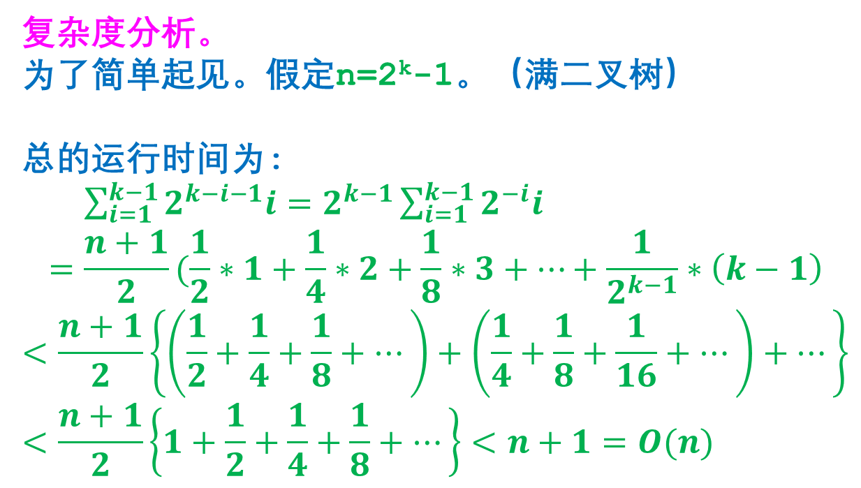
复杂度分析。
为了简单起见。假定n=2^{k}-1。（满二叉树）
总的运行时间为:
$\sum_{i=1}^{k−1}{2^{k−i−1}i}=2^{k−1}\sum_{i=1}^{k−1}{2^{−i}i}$
$$=\frac{n+1}{2}(\frac{1}{2}∗1+\frac{1}{4}∗2+\frac{1}{8}∗3+…+\frac{1}{2^{k−1}}∗\left(k−1\right)$$
$$<\frac{n+1}{2}\left\{\left(\frac{1}{2}+\frac{1}{4}+\frac{1}{8}+…\right)+\left(\frac{1}{4}+\frac{1}{8}+\frac{1}{16}+…\right)+…\right\}<\frac{n+1}{2}\left\{1+\frac{1}{2}+\frac{1}{4}+\frac{1}{8}+…\right\}<n+1=O(n)$$
Notes:
这个课上不讲。

Slide 47
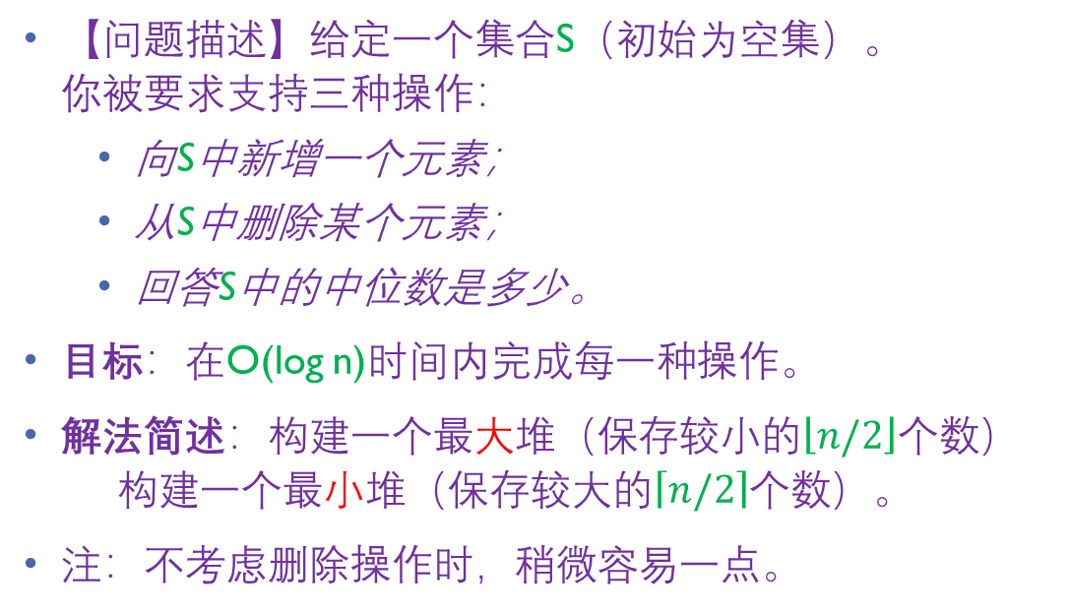
练习题：中位数的计算
【问题描述】给定一个集合S（初始为空集）。 你被要求支持三种操作：
向S中新增一个元素；
从S中删除某个元素；
回答S中的中位数是多少。
目标：在O(log n)时间内完成每一种操作。
解法简述：构建一个最大堆（保存较小的$\left\lfloor n/2\right\rfloor$个数） 构建一个最小堆（保存较大的$\left\lceil n/2\right\rceil$个数）。
注：不考虑删除操作时，稍微容易一点。

